Slide 1
Framtidens publiceringssystem kan ge bättre tillgänglighet
johan.kling@funka.com

Slide 2

Johan Kling
Kvalitetschef
Ursprungligen webbutvecklare
Tillgänglighetsexpert
Kvalitetsansvarig för alla leveranser, produkter och konsulter.
Plus lite allt möjligt som t.ex
projektansvarig, interaktionsdesign,
arkitektur, osv….

Slide 3
Funka leder just nu ett innovativt EU-finansierat projekt som skulle kunna göra väldigt stor skillnad ur tillgänglighetsperspektiv

Slide 4

We4Authors

Slide 5
Bakgrund
WAD är svårt att uppfylla, problemen finns på många olika nivåer, det kan bero på:
CMS:et
Färdiga mallar
Leverantören
Redaktörer

Slide 6
Syfte
Undersöka hur kommissionen kan understödja WAD implementationen genom CMS med tillgänglighet by default
Tesen vi testar är: Går det att göra en satsning på CMS som underlättar tillgänglighet utan att övriga led behöver kunna allt (leverantörer, utvecklare, redaktörer)

Slide 7
Projektet går ut på att:
Kartlägga vilka CMS som används mest inom offentlig sektor
Välja ut ett antal som visar på bredd:
Licens
Opensource
Olika kod/programspråk/nåt
Regional utbredning
Notes:
Alla är super-intresserade så det går jättebra

Slide 8
Projektet går ut på att:
Och därefter testa hur långt vi kan komma tillgänglighetsmässigt
Vi testar tekniskt, med experter och användare
Vi samarbetar med leverantörer, partners, nätverk och communities.
Notes:
Alla är super-intresserade så det går jättebra

Slide 9
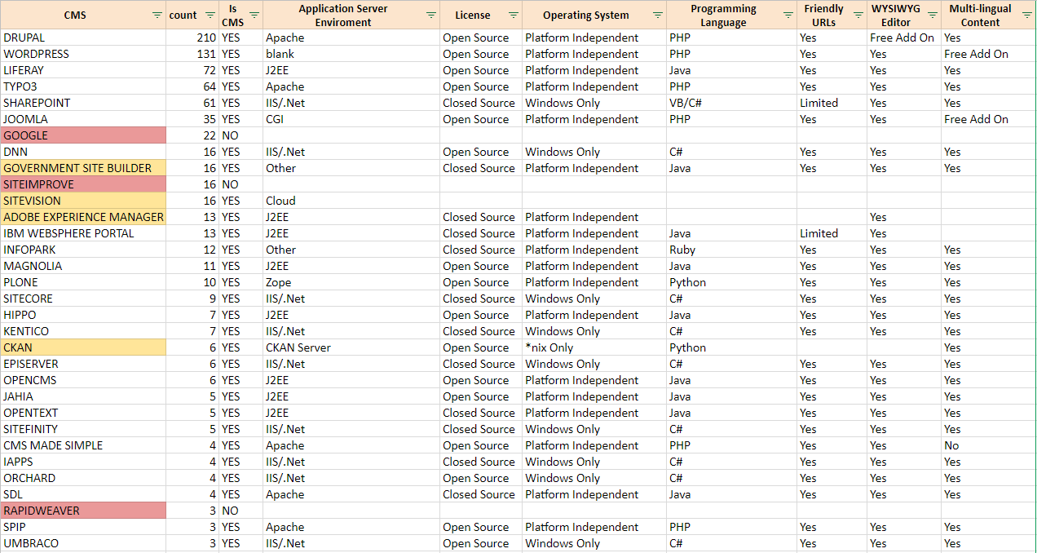
Arbetspaket 1
Notes:
1734 URL:er

Slide 10
Arbetspaket 1 resultat
Topp 10
Drupal
Wordpress
Liferay
Typo3
Sharepoint
Joomla
DNN (Dot Net Nuke)
Sitevision
IBM Websphere portla
Episerver CMS

Slide 11
Arbetspaket 2
Samarbete med CMS leverantörer och partners
Utarbetande av prototyper
Snabb testning

Slide 12
Arbetspaket 3
Syftet med WP3 är att skapa riktlinjer för hur man
implementerar tillgänglighet
”by default” i CMS
Notes:
Syftet med WP3 är att skapa riktlinjer för hur man
implementerar tillgänglighet
”by default” i CMS

Slide 13
Arbetspaket 4
Syftet med WP4 är att öka medvetenheten
om tillgänglighet som standard i rörande CMS för:
CMS-producenter
Leverantörer
Offentliga upphandlare
Webbplatsägare och alla intressenter
Notes:
Syftet med WP4 är att öka medvetenheten
om tillgänglighet som standard i rörande CMS för:
CMS-producenter
Leverantörer
Offentliga upphandlare
Webbplatsägare och alla intressenter

Slide 14
Resultatet!
Resultatet - klart i oktober i år, kommer att fungera som underlag för kommissionens nästa steg.
Att utlysa fler F&I-projekt inom CMS-området inom Horizon 2020, en stor satsning för att vidareutveckla marknaden.
Notes:
Att utlysa F&I-projekt inom CMS-området inom Horizon 2020, en stor satsning för att vidareutveckla marknaden.

Slide 15
Resultatet!
Vi är inte klara med analysen ännu, men tänkbara tips skulle exempelvis kunna vara:
Premiera CMS som har inbyggda tillgänglighetstjänster/stöd vid offentlig upphandling.
Att utlysa innovationstävlingar för att skapa till tillgänglighetstjänster/stöd
Att uppmuntra samarbete mellan CMS-leverantörer så de erbjuder likvärdiga inbyggda tjänster
Notes:
Vi är inte klara med analysen ännu, men tänkbara tips skulle exempelvis kunna vara:
Att styra CMS-leverantörernas inbyggda tillgänglighetstjänster/stöd genom offentlig upphandling. Staten kan skapa ramavtal där man får extra poäng för (eller enbart har tillåtelse att vara med om) man uppfyller vissa krav.
Att utlysa innovationstävlingar för att ta fram mer tillgängliga editorer
Att uppmuntra samarbete mellan CMS-leverantörer så de erbjuder likvärdiga inbyggda tjänster

Slide 16
Vi sätter sunt förnuft i system
johan.kling@funka.com

